Slide 1
Ch7 支持向量机(Support Vector Machine)
7.1 支持向量
给定训练样本集: D={(x⁽¹⁾,y⁽¹⁾),…,(x^{(m)},y^{(m)})}，y^{(i)}∈{-1,1}
分类学习最基本的思想就是基于训练集D，在样本空间中找到一个划分超平面，将不同类别的样本分开。但能将训练样本分开的超平面可能很多，我们应该选哪一个呢？
如图所示

Slide 2
在样本空间中，划分超平面可用如下线性公式来描述：
wx+b=0 (7-1)
其中：
w=(w₁,w₂,…,w_{d})为法向量，决定超平面的方向，b为位移项，决定了超平面与原点间的距离。
∵ 划分超平面可以被法向量w和位移b确定，记为(w,b)。
∴ 样本空间中任意点x到超平面(w,b)的距离为：

Slide 3
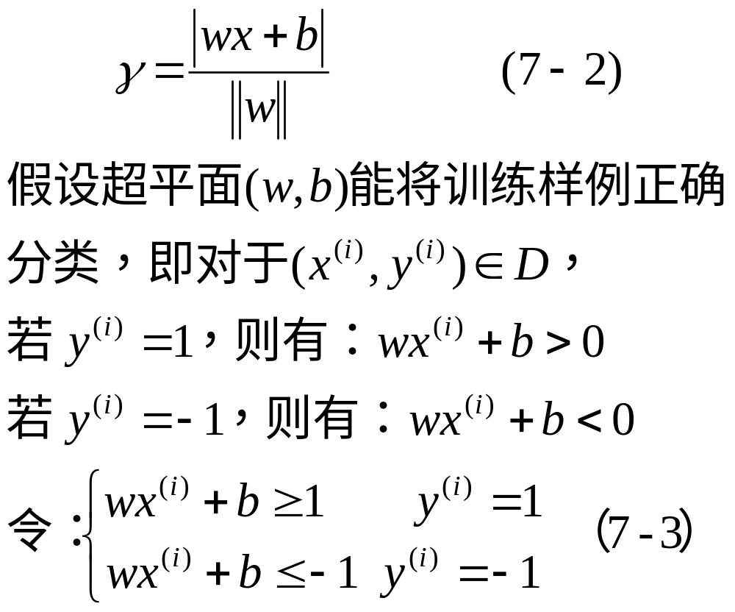

Slide 4
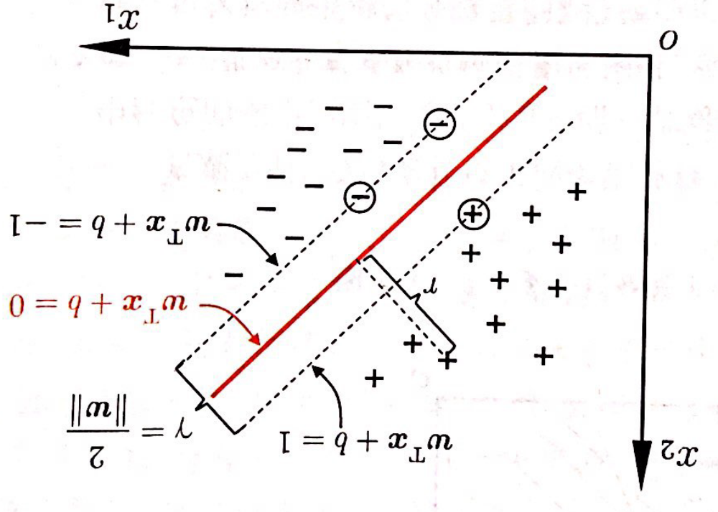

Slide 5
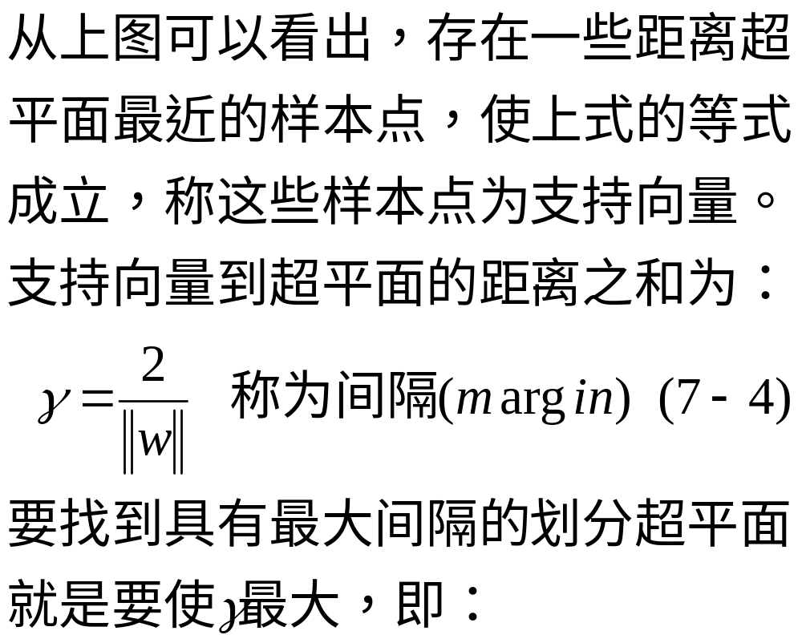

Slide 6
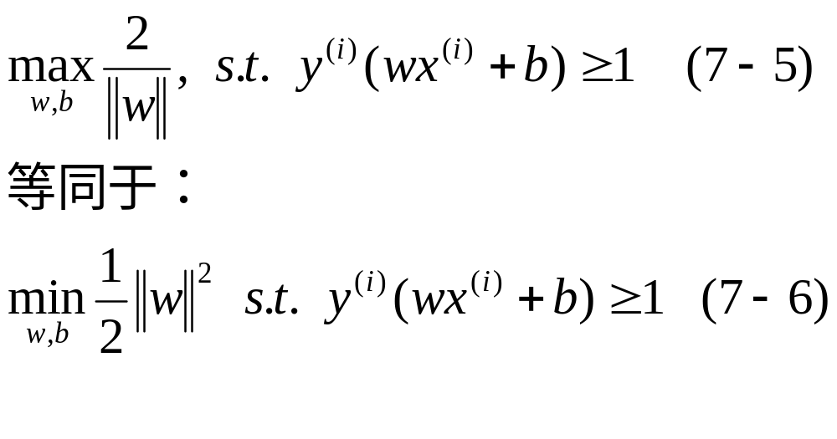

Slide 7
7.2 对偶问题(dual problem)
1. 原始问题
假设f(x)，c_{j}(x)，h_{j}(x)是定义在R^{d}上的连续可微函数。考虑约束最优化问题：
min f(x)
s.t. c_{j}(x)≤0，i=1,2,…,k
h_{j}(x)=0， j=1,2,…,l
称此约束问题为最优化问题或原始问题。
引进拉格朗日函数：
L(x,α,β)=f(x)+∑_{i=1}^{k}α_{i}c_{i}(x)+∑_{j=1}^{l}β_{j}h_{j}(x)
其中：x=(x⁽¹⁾,x⁽²⁾,…,x^{(d)})∈R^{d}，
α_{i}，β_{j}是拉格朗日乘子，α_{i}≥0

Slide 8
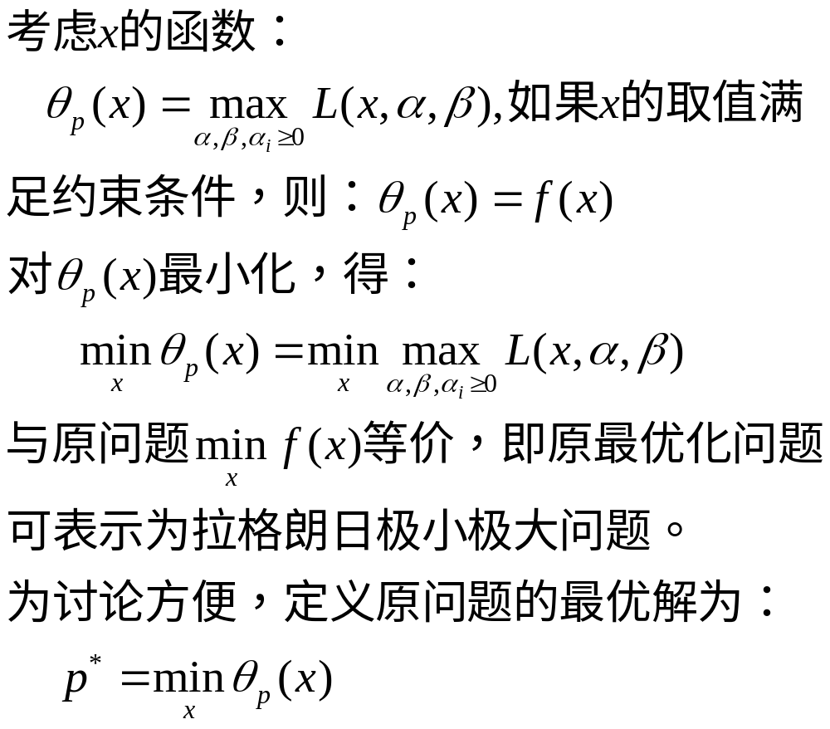

Slide 9
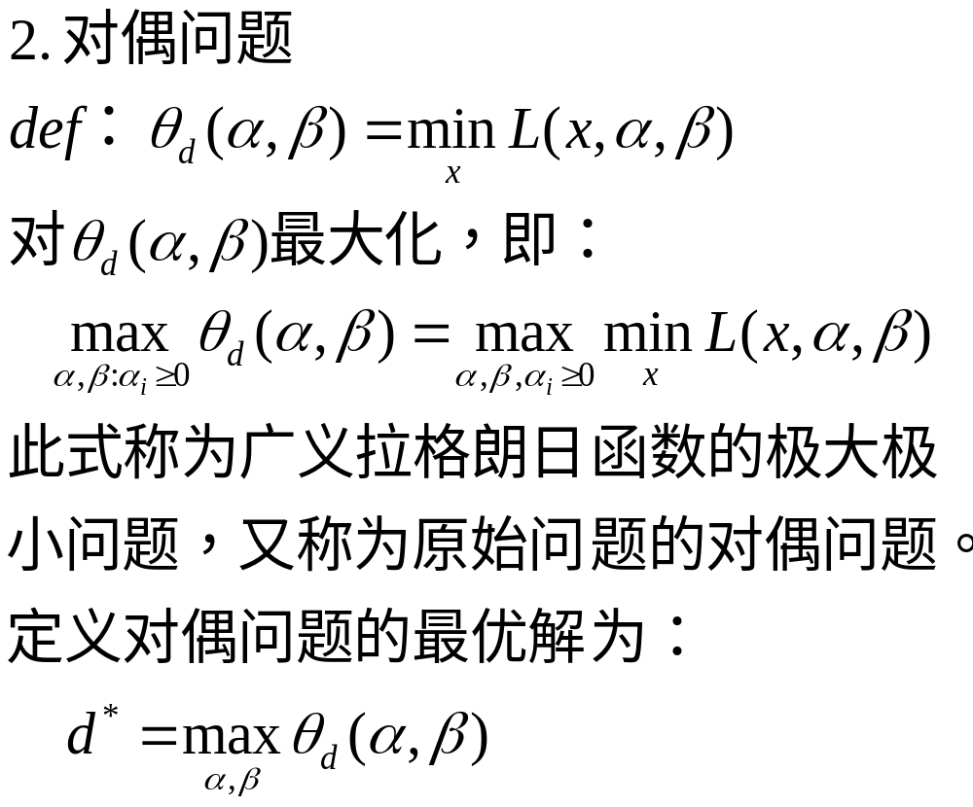

Slide 10
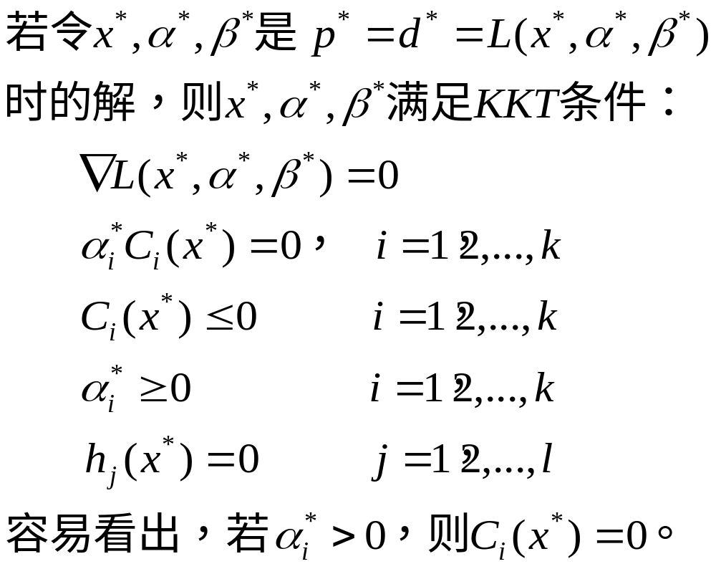

Slide 11
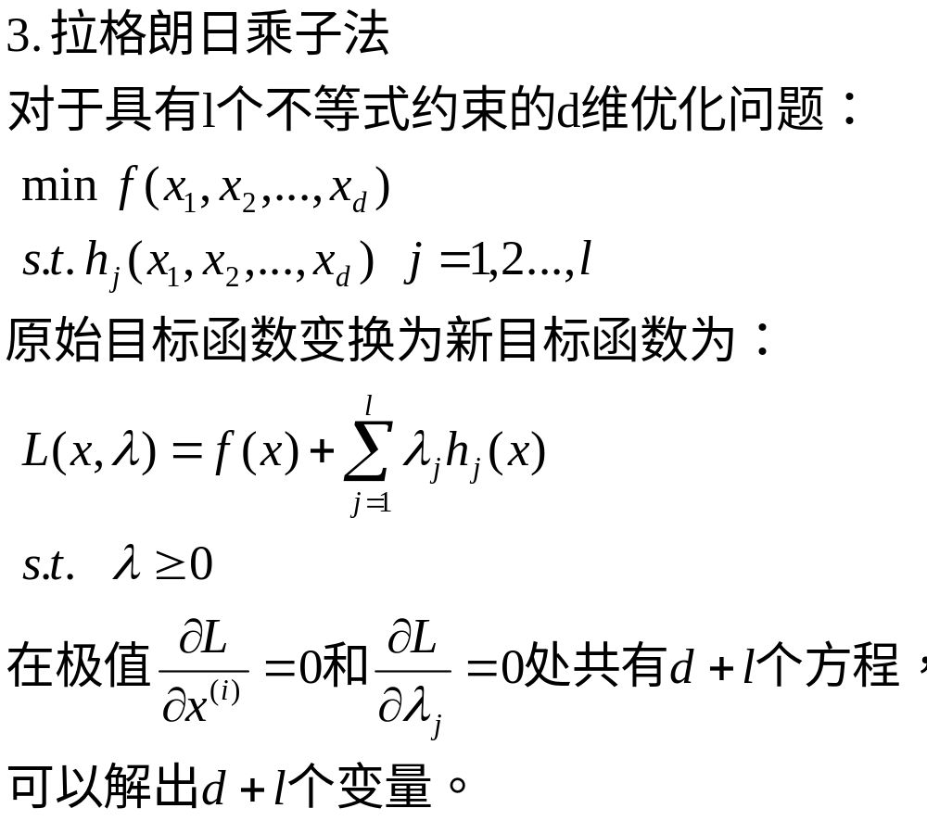

Slide 12
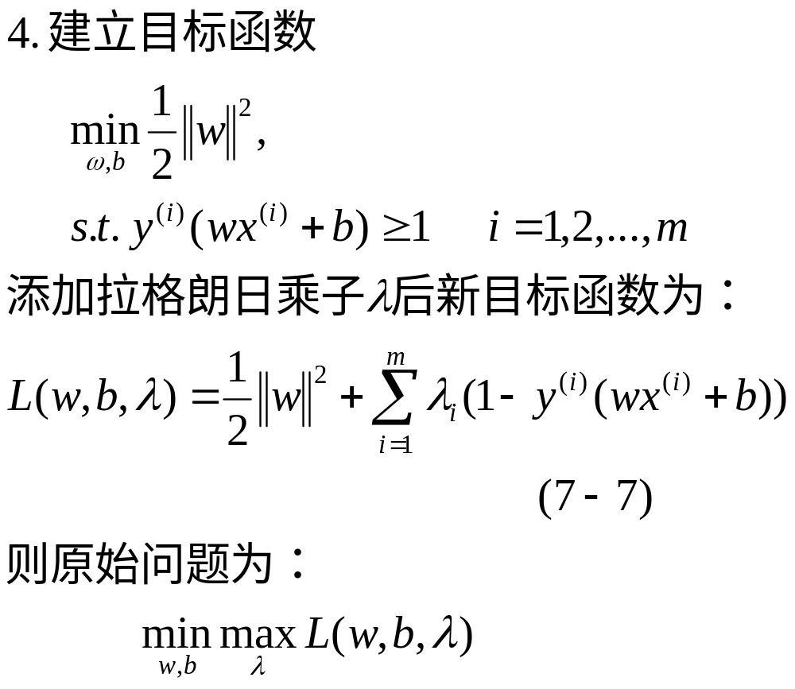

Slide 13
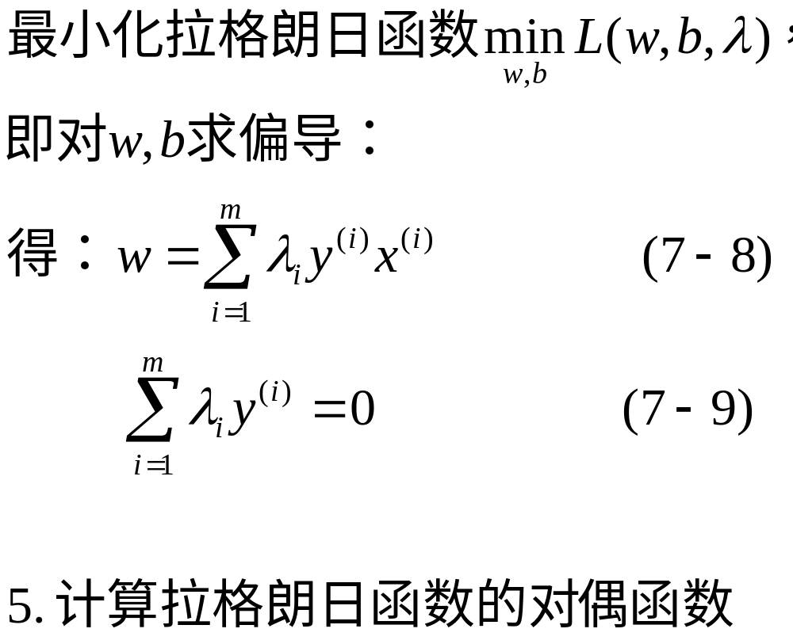

Slide 14
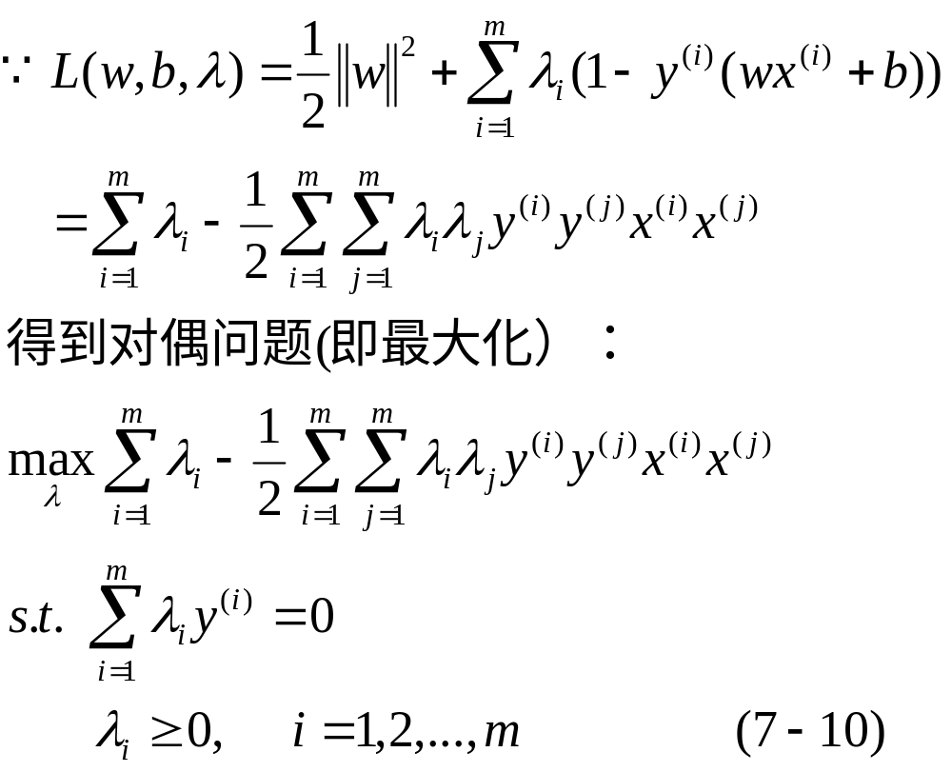

Slide 15
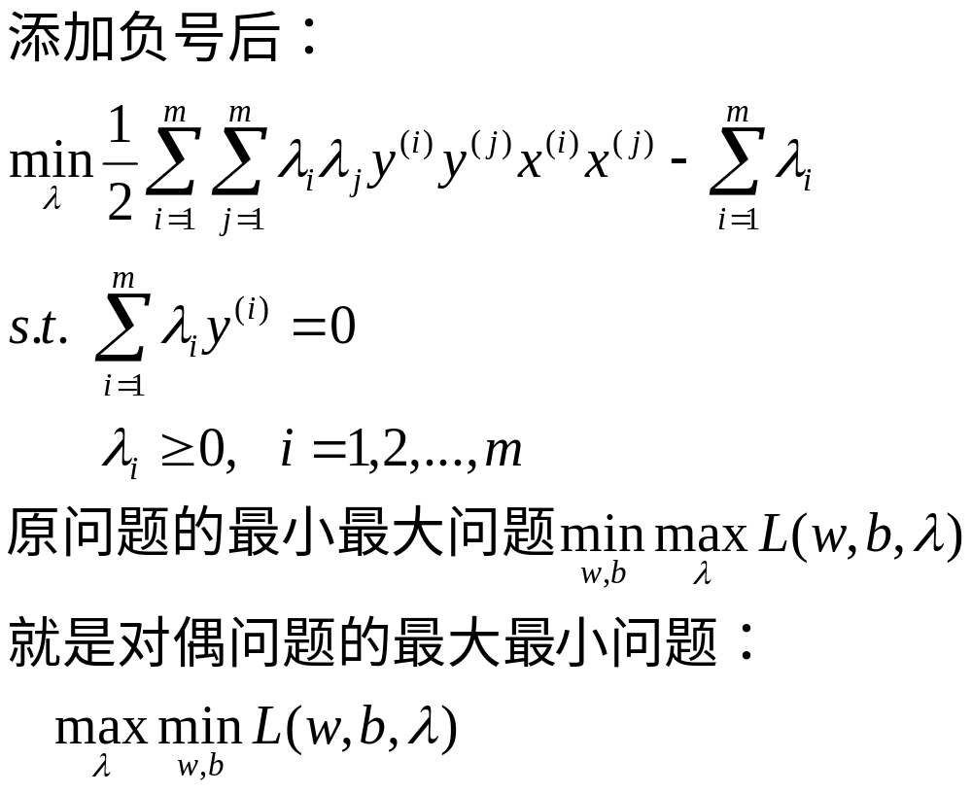

Slide 16
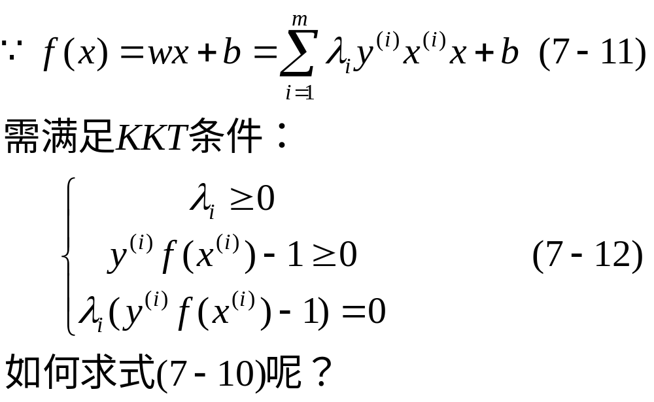

Slide 17
6. SMO(Sequential Mimimal Optimization)算法
基本思想：先固定λ_{i}以外的所有参数，然后求λ_{i}上的极值。由于存在式(7-9)的约束，则λ_{i}可由其他变量导出，于是SMO算法每次选择二个变量λ_{i}和λ_{j}并固定其它参数。参数初始化后，SMO不断执行如下步骤直至收敛。
① 选取一对需要更新的变量λ_{i}和λ_{j}
② 固定λ_{i}和λ_{j}以外的参数，求解式(7-10),获得更新后的λ_{i}和λ_{j}

Slide 18
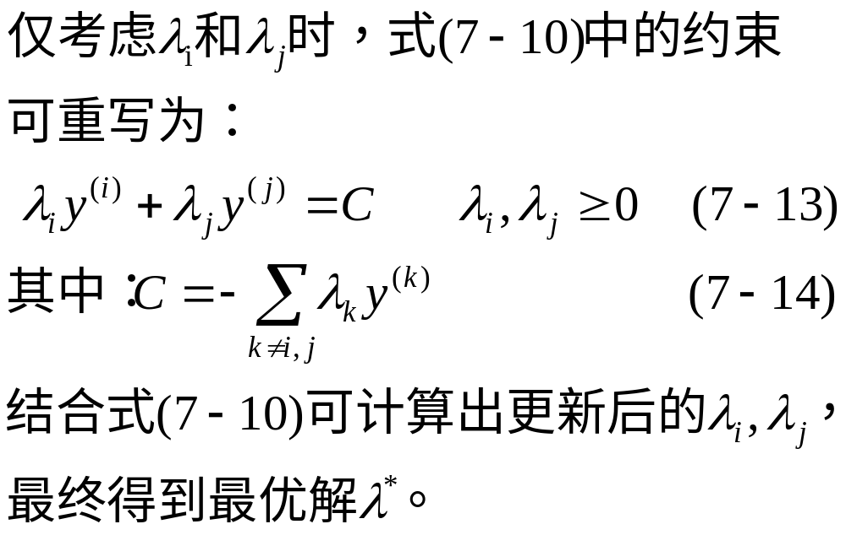

Slide 19
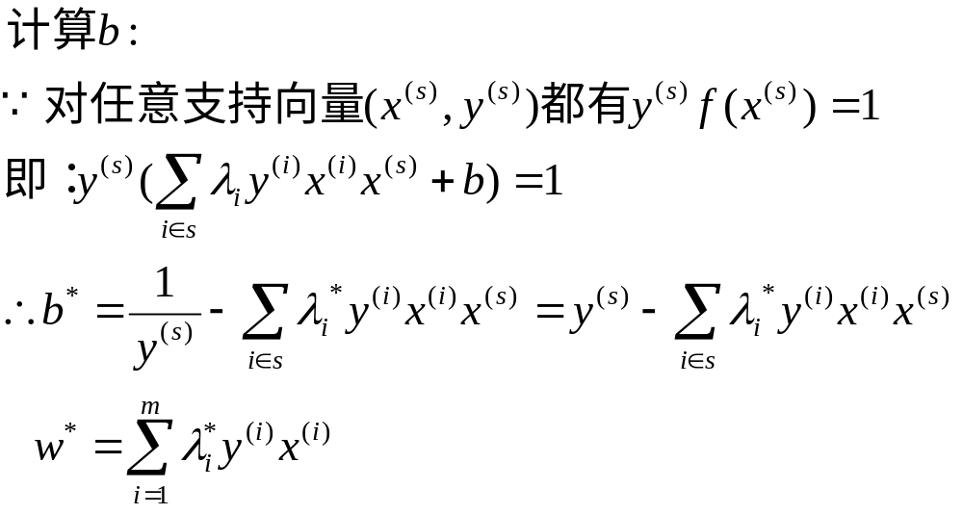

Slide 20
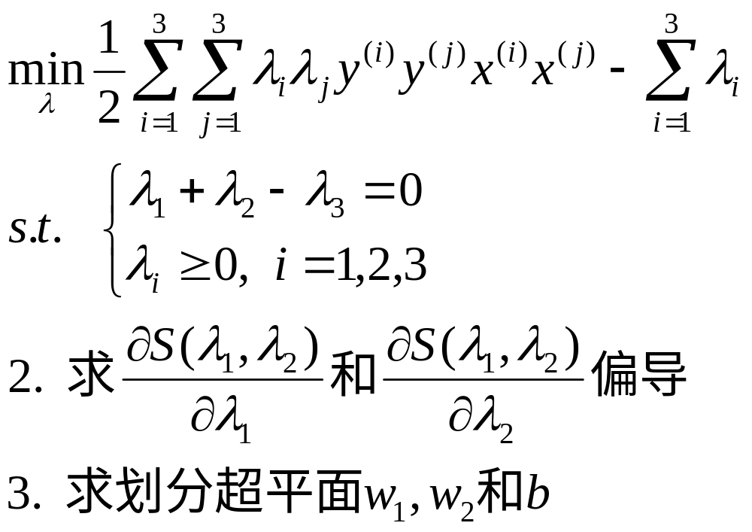
例：给定3个样本点，正例：x⁽¹⁾=(3,3)，x⁽²⁾=(4,3)，负例：x⁽³⁾=(1,1)，求线性可分支持向量机。
目标函数：

Slide 21
7.3核函数(Kernel function)
核函数是机器学习中十分重要的数据处理技巧，通过核函数我们可以把原空间的非线性可分数据映射为更高维或无限维空间的线性可分数据，这样在新空间中就可以用线性模型或SVM模型求解问题。
在实际应用中，核函数常结合支持向量机一起使用，使得模型可以解决各类非线性可分问题。当然几乎所有的机器学习模型都可以搭配核函数使用，如线性模型加上核函数得到所谓的核岭回归模型

Slide 22
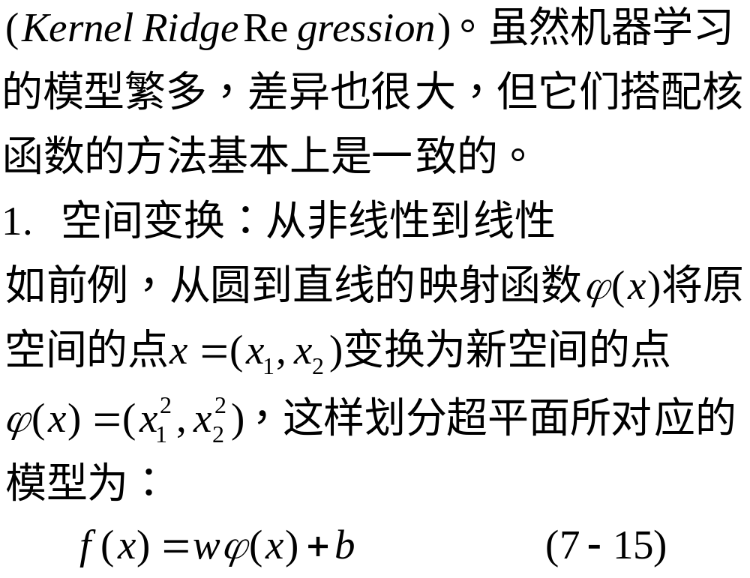

Slide 23
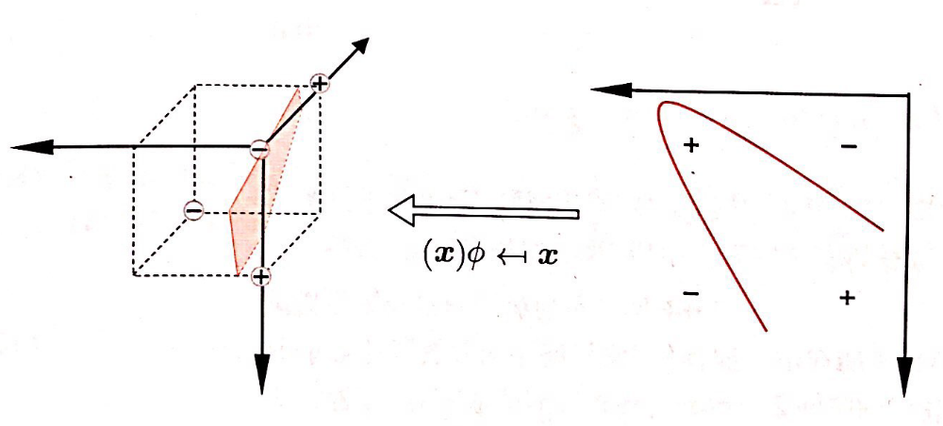

Slide 24
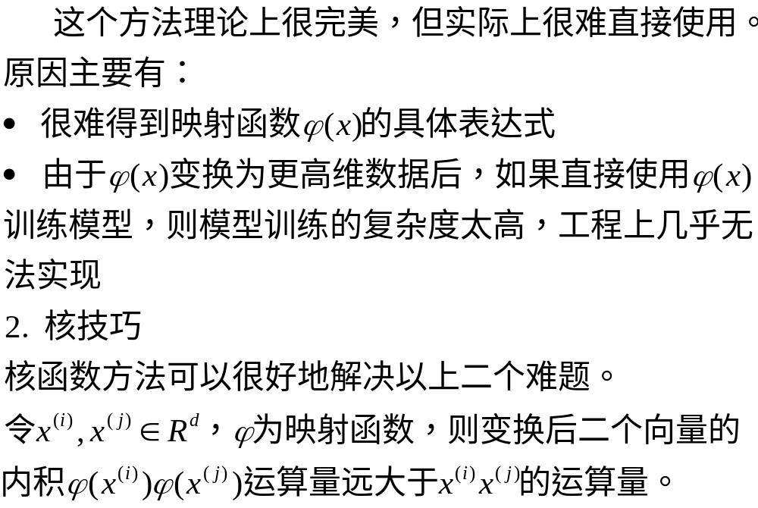

Slide 25
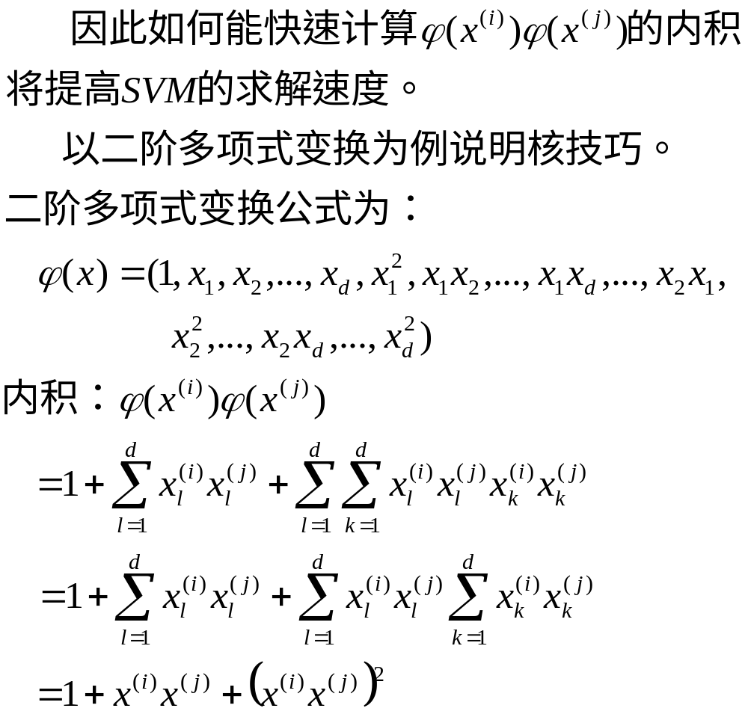

Slide 26
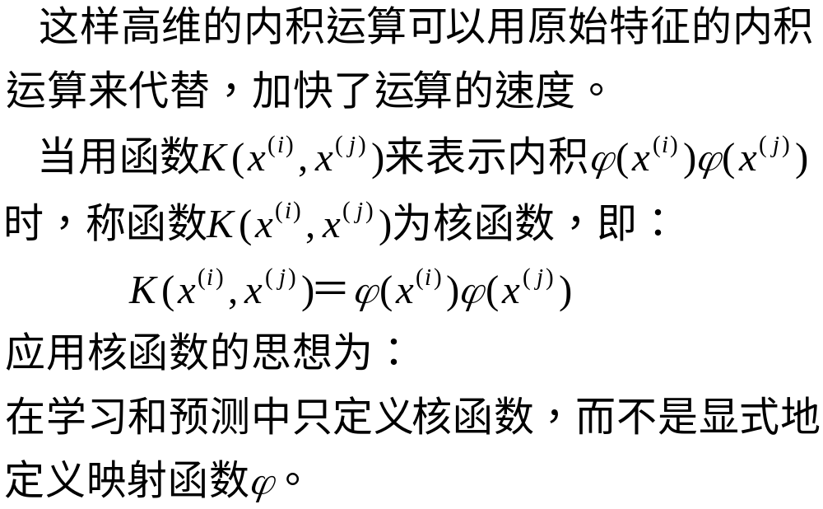

Slide 27
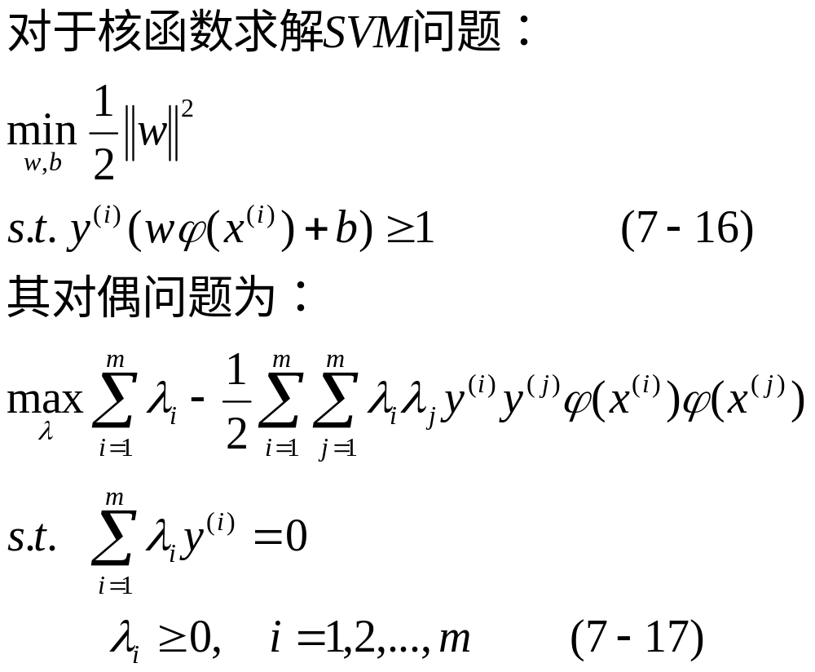

Slide 28
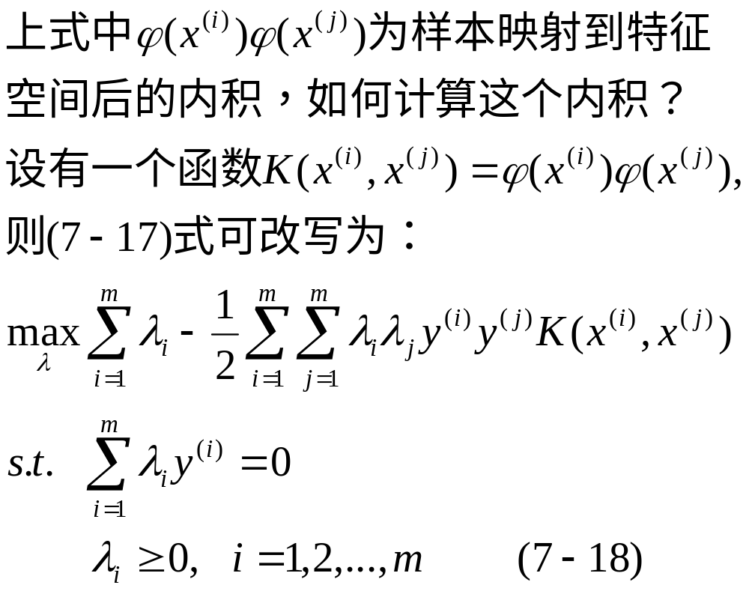

Slide 29
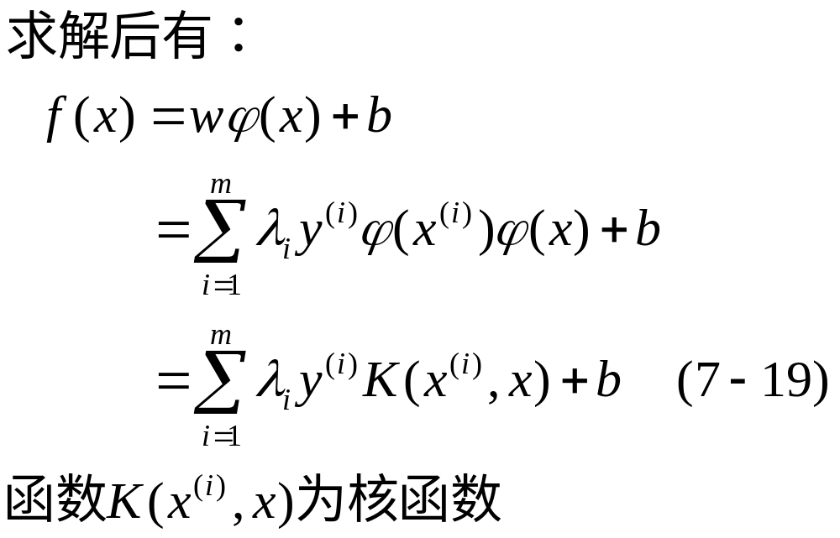

Slide 30
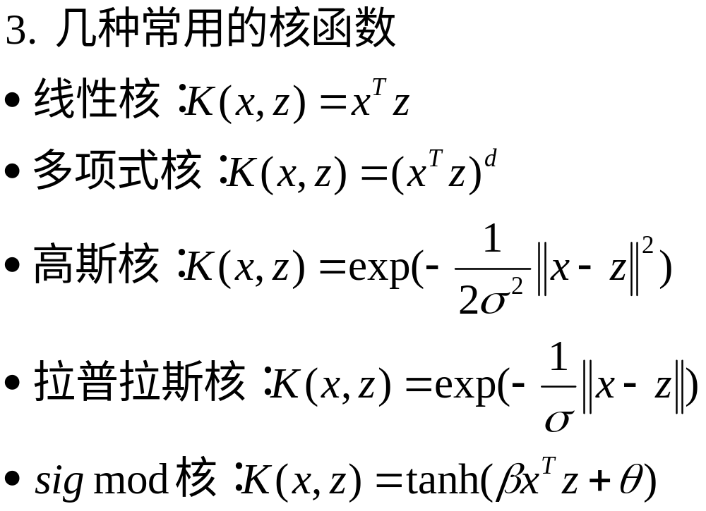

Slide 31
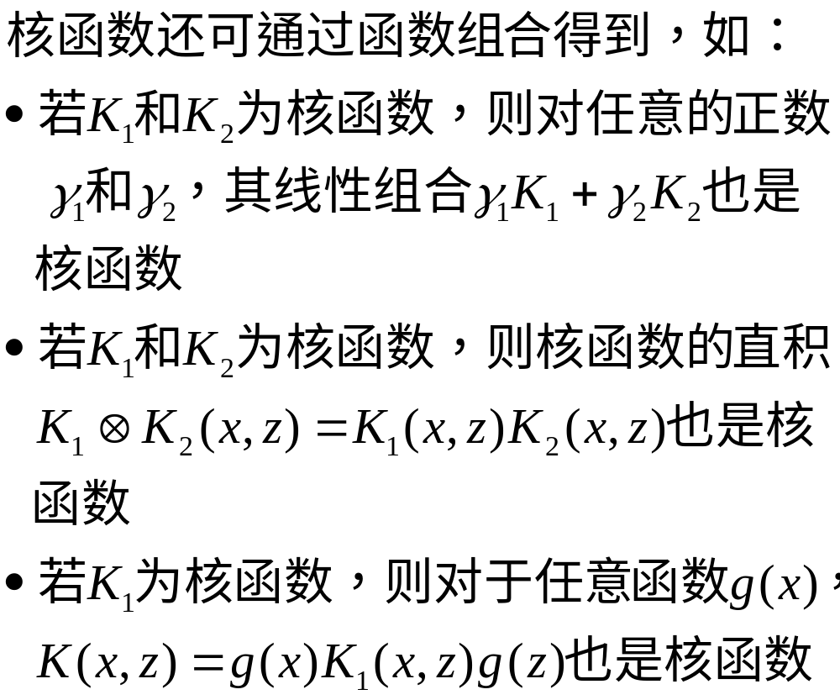

Slide 32
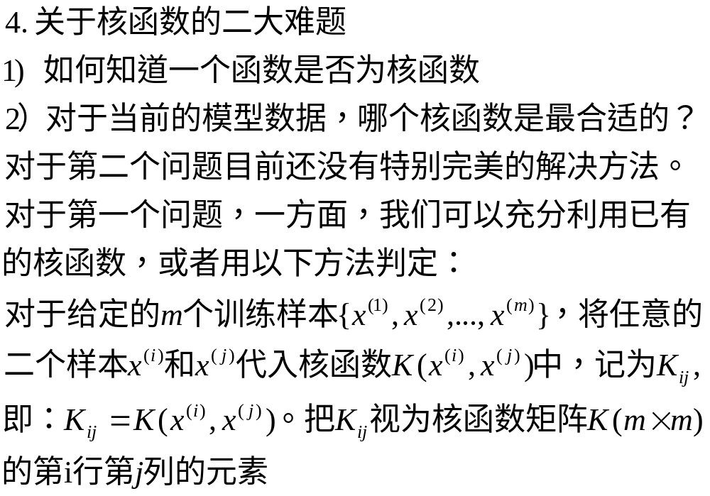

Slide 33
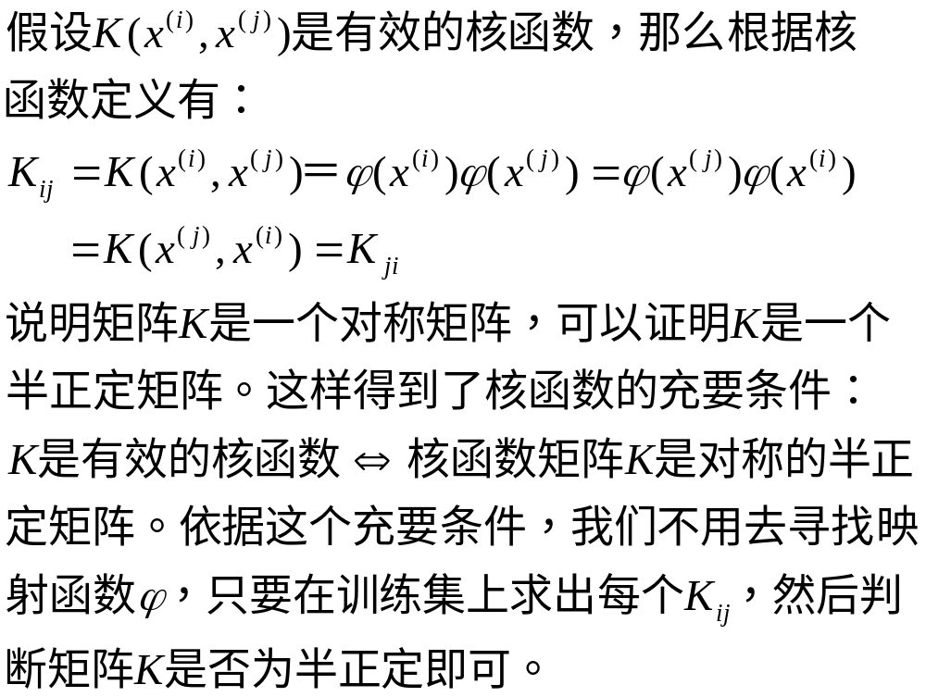

Slide 34
7.4 软间隔(soft margin)
软间隔
对于线性不可分问题，通过核方法可以转化为更高维的特征空间的线性可分问题。然而现实任务中往往很难确定合适的核函数或者恰好找到了某个核函数是训练集在特征空间中线性可分，但也很难断定这个貌似线性可分的结果不是因为过拟合造成的。
缓解这个问题的一个办法是允许支持向量机在一些样本上出错，为此引入了软间隔的概念。

Slide 35
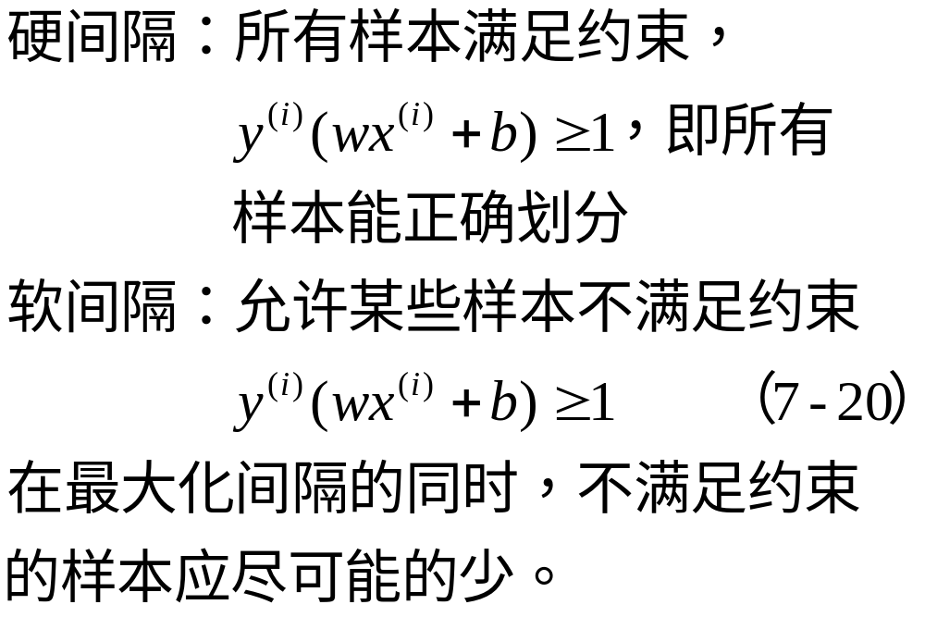

Slide 36
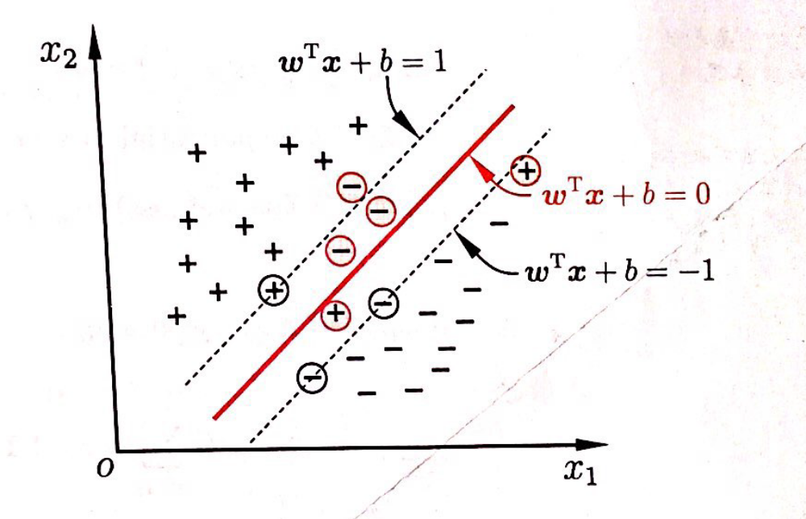

Slide 37
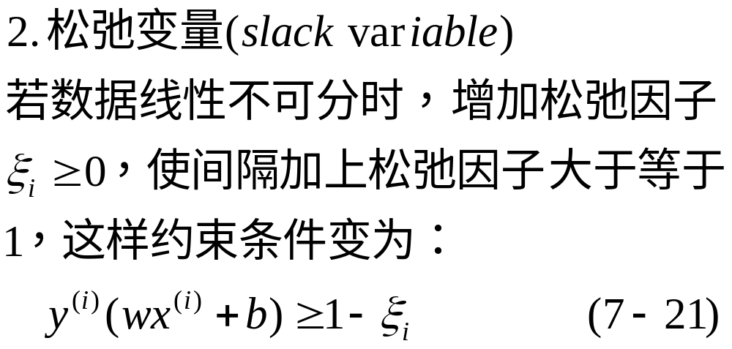

Slide 38
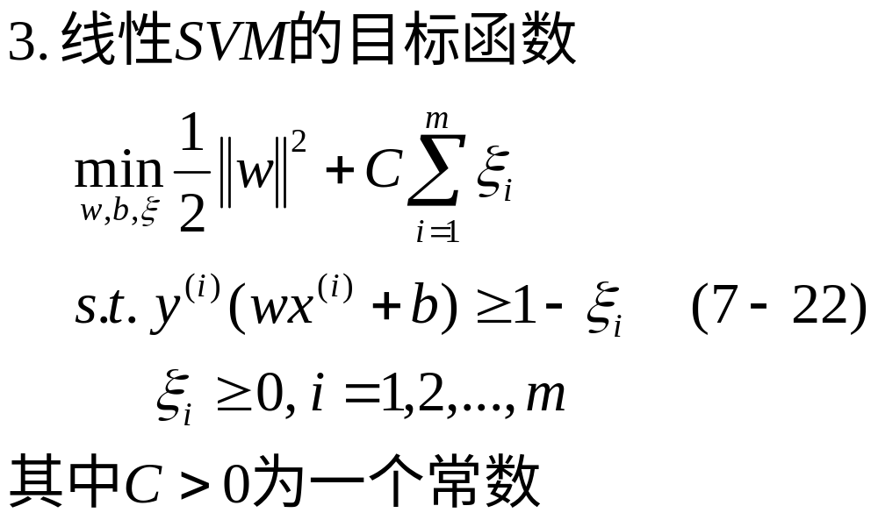

Slide 39
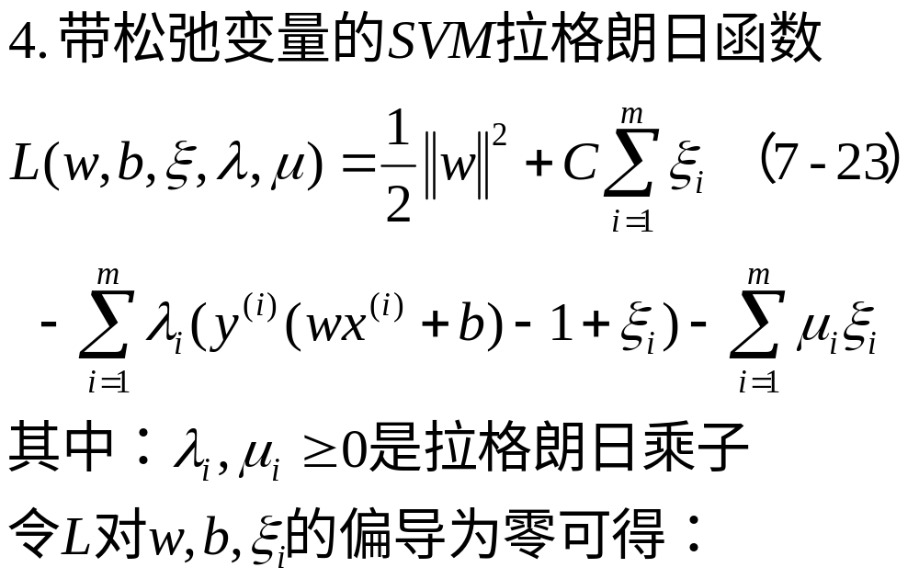

Slide 40
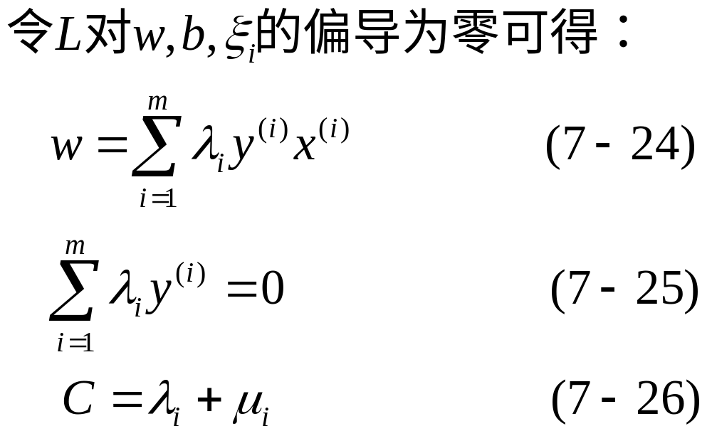


Slide 41
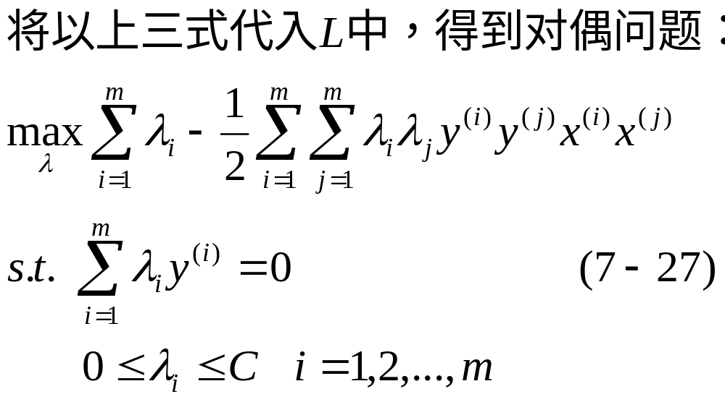

Slide 42
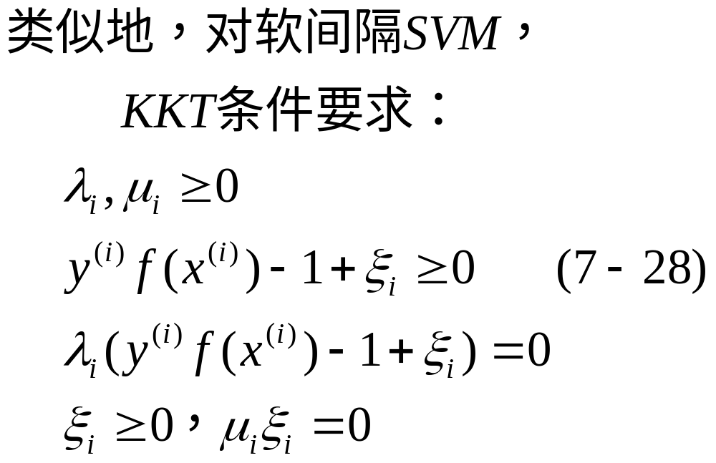

Slide 43
同样地，对任意训练样本(x^{(i)},y^{(i)})，都有λ_{i}=0或y^{(i)}f(x^{(i)})=1-ξ_{i}。
若λ_{i}=0，则该样本不会对f(x)有任何影响
if λ_{i}>0，则必有y^{(i)}f(x^{(i)})= 1-ξ_{i}，即该样本为支持向量
if λ_{i}<C，由式(7-26)可知μ_{i}>0➔ξ_{i}=0，即该样本恰在最大间隔边界上。
if λ_{i}=C，则有μ_{i}=0，此时若ξ_{i}<1，则该样本落在最大间隔内部，分类正确；若ξ_{i}>1，则该样本被错误分类，若ξ_{i}=1在分离超平面上，分类结果不确定。

Slide 44
7.5 支持向量回归—SVR
(Support Vector Regression)
给定训练样本集：T={(x⁽¹⁾,y⁽¹⁾),(x⁽²⁾,y⁽²⁾),…,(x^{(m)},y^{(m)})}, y^{(i)}∈R
对于回归模型：f(x)=wx+b输出预测值和实际输出y之间的差值为模型的损失。训练模型，希望该损失最好为0。
SVR容忍f(x)和y之间可以有ε的偏差，只有当偏差大于时ε才计算损失。
如图所示

Slide 45
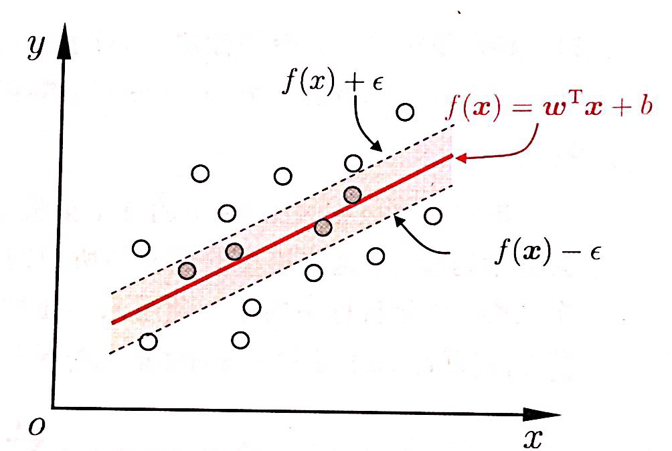

Slide 46
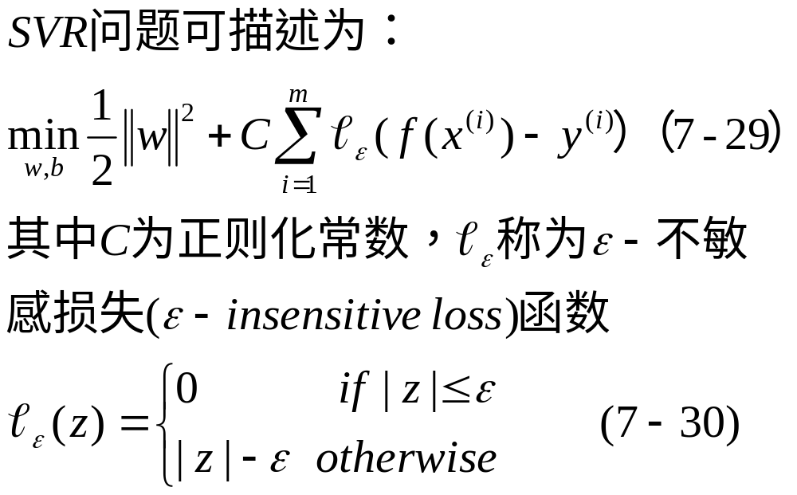

Slide 47
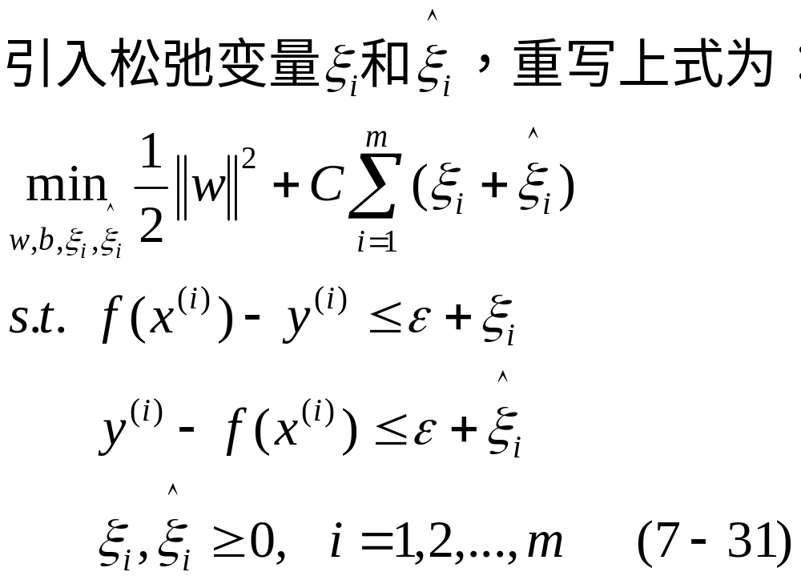

Slide 48
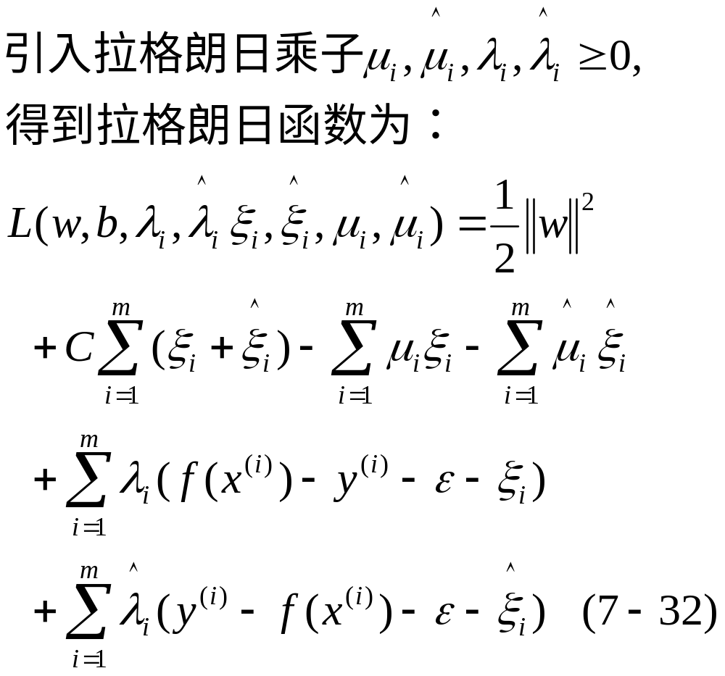

Slide 49
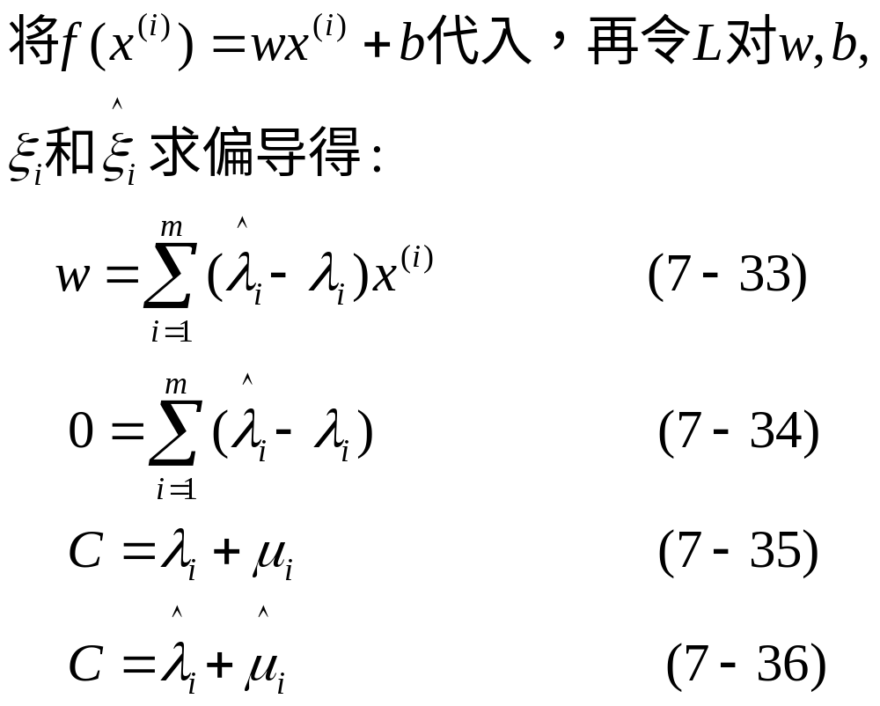

Slide 50
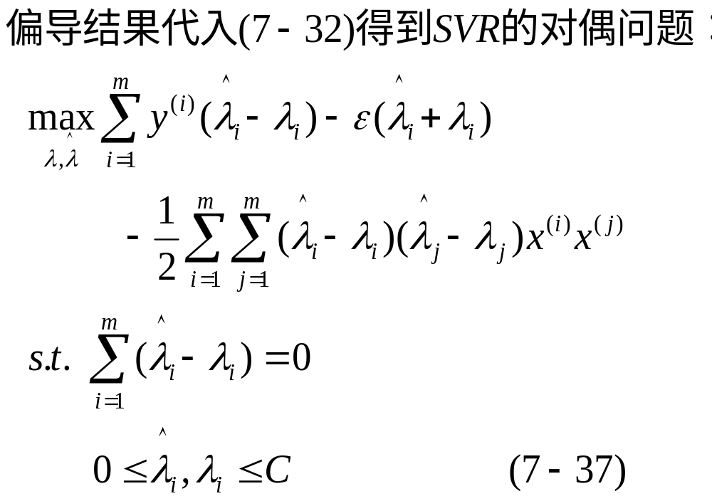

Slide 51
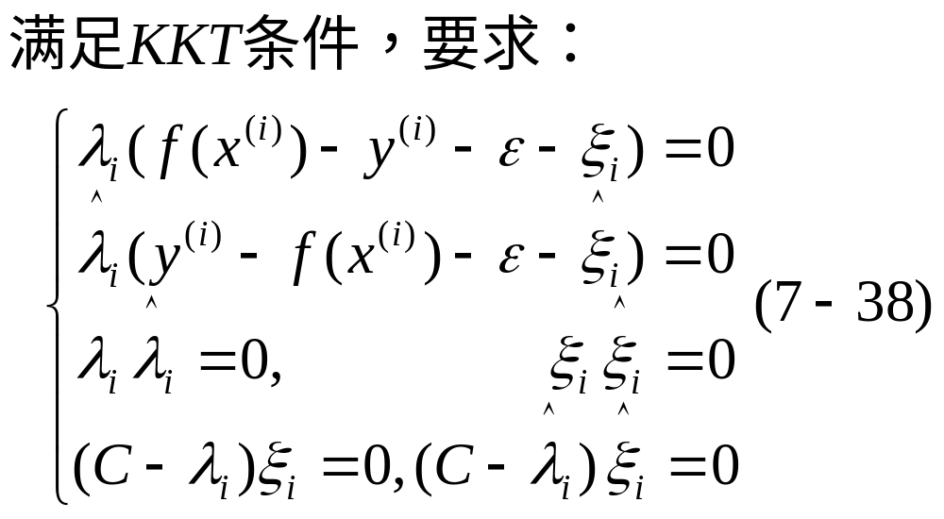

Slide 52
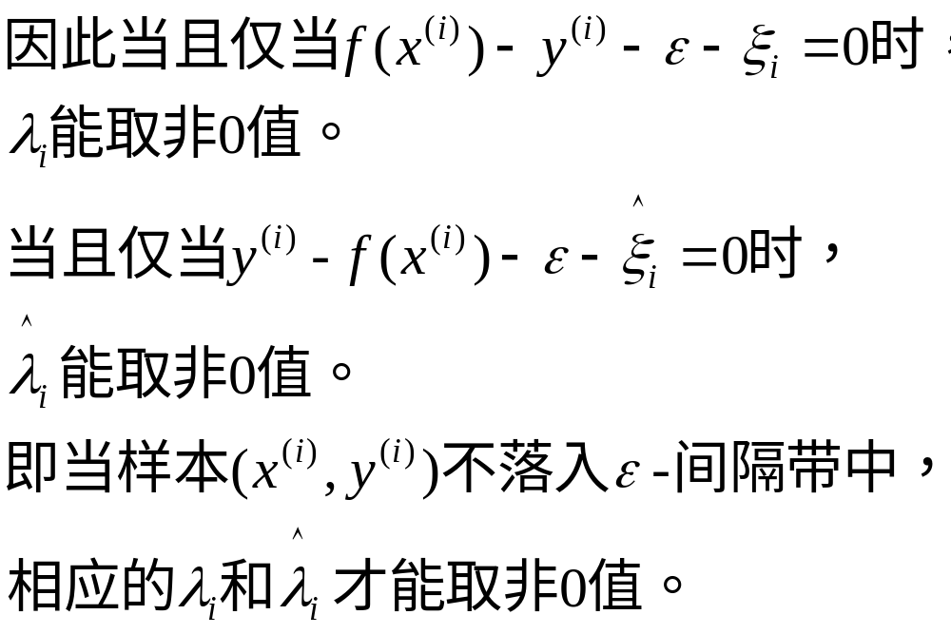

Slide 53
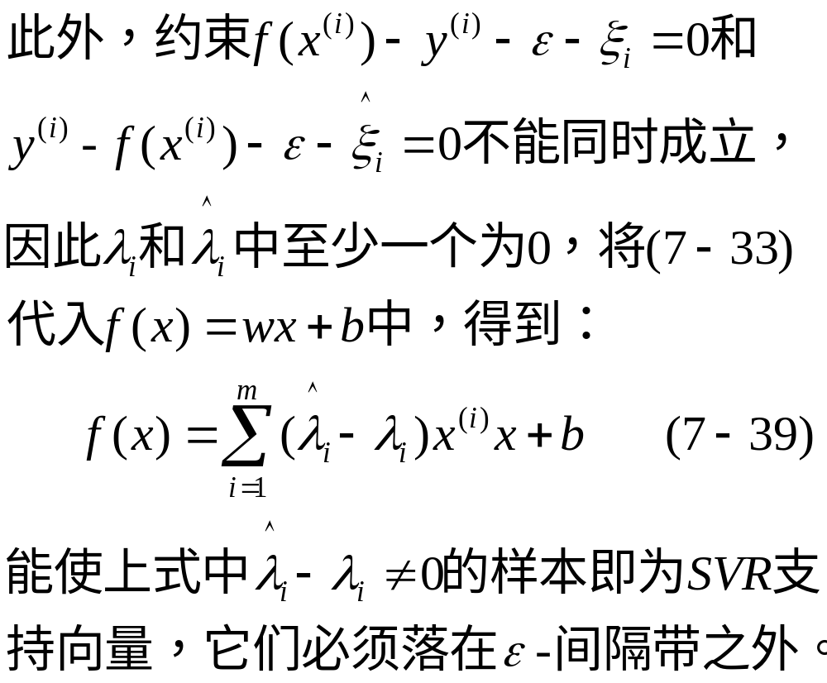

Slide 54
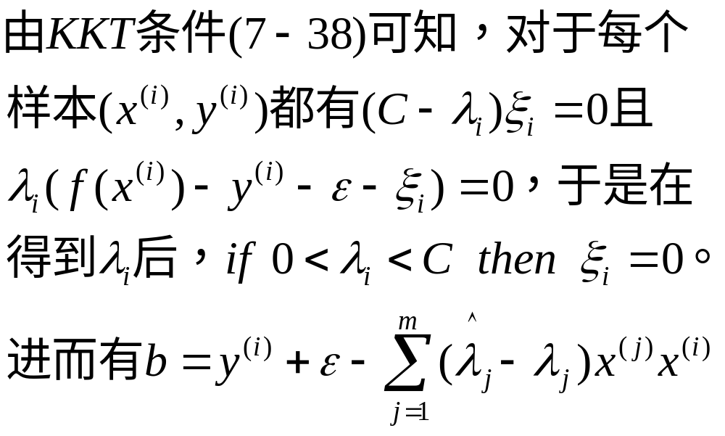

Slide 55
